Slide 1
Java的编程思想
yunp.top
一、面向过程编程思想
二、面向对象编程思想
三、函数式编程思想

Slide 2
Java的编程思想
yunp.top
一、面向过程编程思想
什么是过程？
过程指的是事务发展时需要经历的阶段、步骤、程序
任何一件事的完成都需要多个步骤，编程也是如此，想要通过编程来完成一个问题的解决，需要将问题的解决划分为不同的步骤，每个步骤可能需要一行或者多行代码，将多个步骤的代码按照一定的顺序集合在一起最终达到目的。
面向过程编程思想
1、不符合人们认识事物以及利用工具的基本思路
2、对程序员要求比较高，在编程时，需要明确整个过程中的各个环节，不利于分工合作
3、当遇到比较大的问题时解决起来困难

Slide 3
Java的编程思想
yunp.top
面向过程编程
面向过程编程针对的是“过程” ，围绕的是当前正在发生的步骤或者环节。
在我们使用面向过程进行编程操作时，我们会将解决问题所需要的的步骤通过“方法”或者“函数”，一步步的去实现，然后通过调用将这些“方法”串联在一起。
与面向对象的不同
面向对象关注的是解决问题过程中不同的角色
面向对象用于描述不同的角色，在整个问题的解决过程中所负责的工作，并且将不同角色独立开来。

Slide 4
Java的编程思想
yunp.top
二、面向对象编程思想
什么是对象？
对象是指某类事物的一个具体的个体
在Java中表示某个Java类通过new操作创建出来的一个具体的实例
面向对象是基于面向过程实现出来的
在面向对象的代码的某个局部，仍然是按照面向过程的思路进行编写的

Slide 5
Java的编程思想
yunp.top
面向对象编程思想
面向对象编程思想指的是，在解决问题的过程中，通过对参与问题解决的不同事物，对其中的事物进行描述并进行组织管理。

Slide 6
Java的编程思想
yunp.top
如何实现面向对象？
在Java语言中是通过哪些技术实现面向对象的呢？
Java中使用了一下几个元素来体现面向对象
Java类
Java抽象类
Java接口类
Java内部类
通过对业务逻辑的分析，将其划分为不同的角色以及功能模块，然后将这些部分使用“类”作为工具
体现在在代码中，并将多个“类”组织在一起。

Slide 7
Java的编程思想
yunp.top
Java类
成员变量
成员方法
构造方法
构造代码块
静态代码块
局部代码块

Slide 8
Java的编程思想
yunp.top
抽象类
成员变量
成员方法
构造方法
构造代码块
静态代码块
局部代码块
抽象方法

Slide 9
Java的编程思想
yunp.top
接口
成员变量：所有的成员变量都是 public static final 修饰
成员方法：全都是abstract修饰，不存在方法体，访问权限修饰符：public 、默认
构造方法：不存在

Slide 10
Java的编程思想
yunp.top
Java内部类---成员内部类
成员变量
成员方法
构造方法
构造代码块
静态代码块 --- 是否存在，取决于是否使用static修饰该内部类
局部代码块
注意：成员内部类与成员变量的位置相同，对应于成员变量的修饰符同样可以应用于成员
内部类
在声明成员内部类时，其访问权限修饰符可以任选

Slide 11
Java的编程思想
yunp.top
Java内部类---成员内部类 --- 静态内部类
局部内部类使用static修饰时，称为静态内部类
外部类使用静态内部类时，不需要创建该内部类的实例对象，可以直接使用类对象
静态内部类的成员可以是静态的也可以是非静态的
静态内部类如果想要创建实例对象，可以在该静态内部类中提供一个静态的方法用于创建实例
静态内部类的静态方法，不可以直接访问外部类的非静态成员

Slide 12
Java的编程思想
yunp.top
Java内部类---局部内部类
成员变量
成员方法
构造方法
构造代码块
局部代码块
注意：局部内部类与局部变量的位置相同，对于成员变量来说，不可以使用修饰符，局部
内部类也不可以使用修饰符
在进行局部内部类的声明时，其访问权限修饰符只能是“默认”

Slide 13
Java的编程思想
yunp.top
Java内部类---局部内部类 --- 匿名内部类
成员变量
成员方法
构造代码块
局部代码块
注意：当一个方法的参数是接口类型时，我们可以不创建这个接口的实现类，而是直接使
用匿名内部类的形式来进行编程。

Slide 14
Java的编程思想
yunp.top
面向对象特征
封装
模块
包
Java类
方法
继承
Java类 extends Java类
Java类 extends 抽象类
抽象类 extends 抽象类
抽象类 extends Java类
接口 extends 接口
多态
继承关系中
实现关系中

Slide 15
Java的编程思想
yunp.top
模块（自Java9开始支持）
1、模块可以通过配置，使得工程更加严格的管理，之前模块之间的限制比较松散，容易出现类路径冲突、
jar包冲突等问题
2、强封装，允许当前模块指定哪些公共内容可以被外部引用，而不是全盘被引用
3、利于为程序运行创建最小的JRE环境
4、减少程序运行时的内存占用
5、优化程序的启动时间

Slide 16
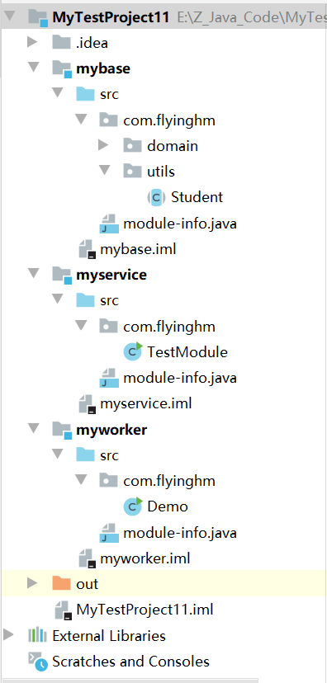
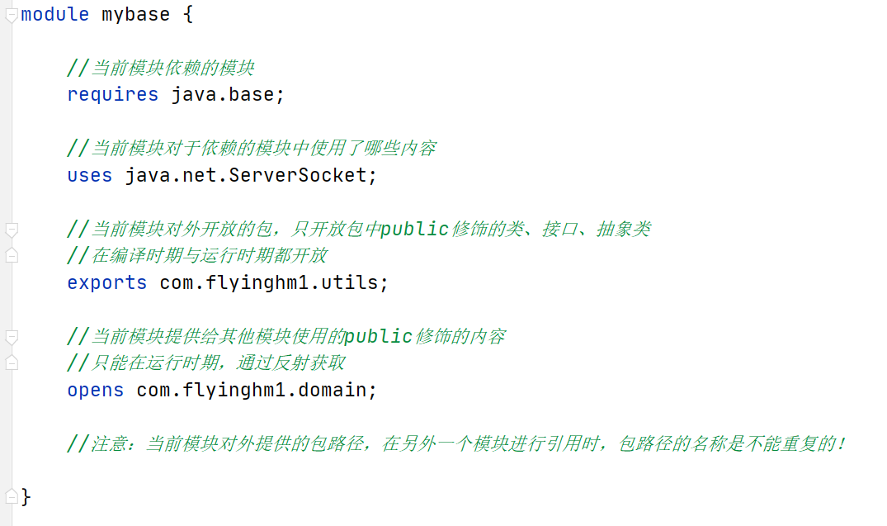
Java的编程思想
yunp.top
模块

Slide 17
Java的编程思想
yunp.top
继承与实现的数量关系
在Java中总体遵循，单继承多实现的规则，对于一个Java类只能有一个父类，但是可以实现多个接口
例外：对于接口与接口之间具有的是继承关系，一个接口可以继承一到多个接口。

Slide 18
Java的编程思想
yunp.top
方法重写
1、在子类与父类之间、接口与实现类之间
2、方法的形式参数列表必须相同，子类中方法的返回值类型与父类方法中的返回值类型相同
3、子类中方法的访问修饰符权限必须大于等于父类中方法的访问修饰权限
public > protected > 默认 > private
4、private修饰不可以被子类重写
5、final修饰不可以被子类重写
6、static修饰不可以被子类重写（但是可以在子类声明相同的方法，不能加上@Override）
7、默认修饰符修饰的父类方法，在子类与父类不同包时，子类不可以重写父类
8、构造方法不可被重写
9、重写的标识：@Override

Slide 19
Java的编程思想
yunp.top
多态：
同一个事物，具有不同的表现形态或者作用。
一、子父类、接口与实现类之间的多态
1、子类与父类之间具有继承关系，或者具有实现关系
2、子类或者实现类，重写父类或者接口的成员方法
3、父类的引用指向子类的对象（向上转型）
4、代码编译时期看赋值号左侧，代码运行时期看赋值号右侧
二、同一个类中的重载方法之间
三、运算符：+
四、Python中的鸭子模型

Slide 20
Java的编程思想
yunp.top
Java中的修饰符
访问权限修饰符
public：
最开放的一种设置
protected
当前类A 与 使用当前类A的目标类B
类A与类B处于同一个包时：
二者没有继承关系：可以使用
二者存在继承关系：可以使用
类A与类B处于不同包时：
二者没有继承讯息：不可以使用
二者存在继承关系：可以使用
默认 :
其所修饰的内容，成员变量、成员方法，作用范围为当前所在的包，无论是否有子父类关系都可以。
当不处于同一个包中的其他类想要使用当前类的默认修饰符修饰的成员是不可能的。
private
仅在当前类内有效

Slide 21
Java的编程思想
yunp.top
this与super
this：表示当前类的引用
可以通过this代指当前类的构造方法，进行构造方法的调用
super：表示父类的引用
可以通过super代指父类的构造方法，进行父类构造方法的调用
super调用构造必须在代码的第一行
书写代码时，多个构造方法中必须有一个构造方法中存在super调用父类构造，当然super调用的
代码可用不写出来，由编译器自动添加一个无参的super调用父类的无参构造
当前类的对象创建需要依赖其父类，同样其父类也要依赖更高的父类，依次向上，最终直到超级
父类---Object
static
修饰代码块 → 静态代码块
修饰方法 → 静态方法
修饰变量 → 静态变量
修饰成员内部类 → 静态内部类 （ 仅仅能修饰成员内部类，其他类都不可以 ）

Slide 22
Java的编程思想
yunp.top
final
修饰类：表示该类不可以被子类继承
修饰方法：表示子类不可以重写该方法
修饰变量：表示当前变量为常量不可以修改，final既可以修饰成员变量又可以修饰局部变量
如果变量为基本类型，常量的含义为表示该变量的值不可以变化了，也就是不可以再赋值了。
如果变量为引用类型，常量的含义为表示该变量只能存储当前的对象的引用，不可以被其他对
像进行赋值操作。

Slide 23
Java的编程思想
yunp.top
abstract
修饰类：抽象类
修饰方法：抽象方法不存在方法体
interface 与 class 与 package
interface：接口
class：类
package：包
extends 与 implements
extends：继承
implements：实现

Slide 24
Java的编程思想
yunp.top
三、函数式编程思想
什么是函数？
在数学概念中，我们将一个集合到另外一个集合的对应关系成为映射，函数是一种定义在数字集合上的特殊映射。归其根本函数就是一种对应关系，由A到B的一种表达式。
命令式编程
我们平时编写的代码大多都是基于命令式编程来书写，无论是面向过程还是面向对象，他们都需要将想要做的事拆分成很多小的环节，一行代码作为一个命令去执行。
这样的命令式编程更加贴近计算机硬件模型的编程方式，明确告知计算机硬件，进行哪些便利的定义，执行怎样的逻辑流程等等。也就是更加适合我们利用计算机解决生活、工作中的流程性的问题，比如：办公、购物等等。
函数式编程
日常生活中我们不会使用很复杂的数学知识，但是在专业领域，以及现在大数据的发展，人们更加注重对于数据的处理，但是对数据进行处理时流程逻辑相对简单，但是对于简单的操作往往要反复执行很多次，千次、万次、十万次等等。
此时我们关注的是：数据处理中的数学问题，数据A到数据B的映射关系！

Slide 25
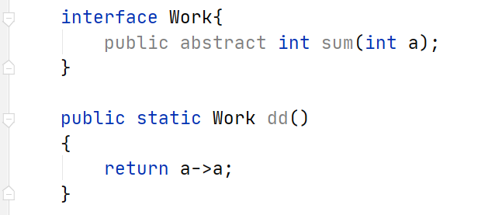
Java的编程思想
yunp.top
Java函数式编程怎么实现
函数式接口
1、定义的一个接口，其中只能有一个抽象方法
2、在定义的接口上方最好加上@FunctionalInterface这一标注
Lamda表达式
1、基本形式: (形式参数列表)->{函数体}
2、Lamda表达式就是一个匿名函数，也就是没有函数名的函数
3、可选参数类型声明：不需要声明参数类型，编译器可以自动识别，建议写出类型
4、可选的参数圆括号：一个参数时，可以不写圆括号，多个参数时，必须写出圆括号
5、可选的大括号：函数体如果只包含一条语句，不需要书写大括号
6、可选的return关键字：如果函数体只有一个表达式返回值，可以省略

Slide 26
Java的编程思想
yunp.top
函数式接口
Java8之前，接口中只能定义抽象方法
好处：更加好的实现面向对象编程，更好的规划功能
缺点：造成强耦合，当想要增加一个功能时，必须在接口中定义一个对应功能的抽象方法，这样
会使得其子类必须将其实现出来，几遍代码相同也要复制一遍
Java8开始，接口中引入 default、static
default：作为关键字可以用来修饰方法，并且该方法可以具有方法体，对应的子接口或者子类可以
直接继承，不需要单独实现，并且实现类可以重写这个方法
static： 作为方法的修饰符，使得接口中的方法可以具有方法体，并且可以使用接口名进行调用
但是，接口中的static修饰符的方法不能被子类继承，只属于当前接口
Java8开始，引入了函数编程的操作，对于接口中只有一个抽象方法的接口，可以将其称为函数式接口，从
而，可以使用Lamda表达式的形式来简化书写

Slide 27
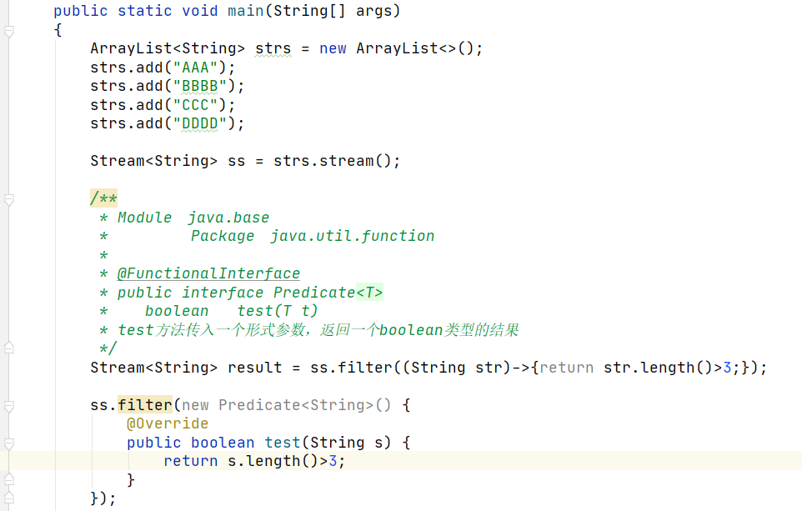
Java的编程思想
yunp.top
官方的函数式接口（部分）

Slide 28
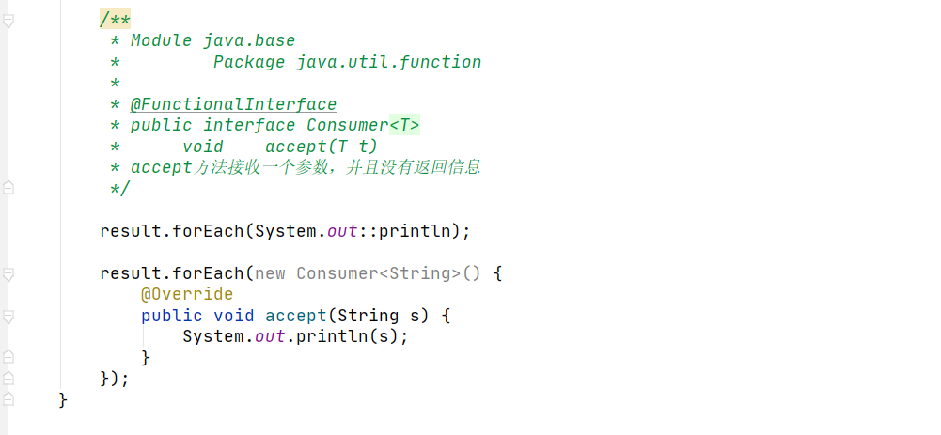
Java的编程思想
yunp.top
官方的函数式接口（部分）

Slide 29
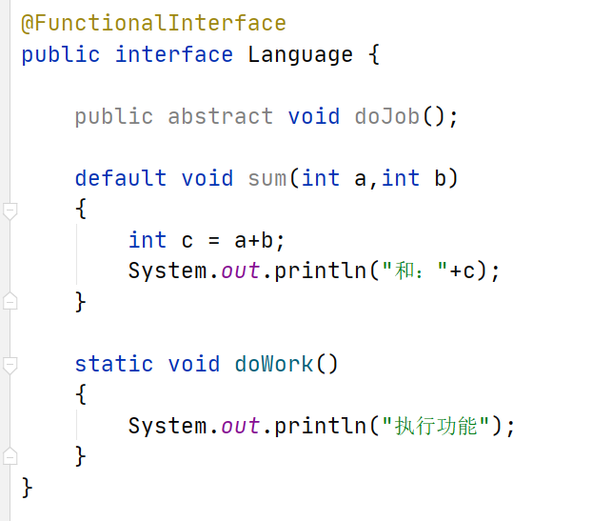
Java的编程思想
yunp.top
自定义的函数式接口

Slide 30
Java的编程思想
yunp.top
Lamda表达式注意事项
1、在Lamda表达式的函数体内，如果使用变量
a、只能使用局部位置变量最终都是被final修饰的，不可以对其进行赋值
b、使用成员变量时，该成员变量必须为static修饰
2、闭包
最直接的作用就是影响了变量的生命周期

Slide 31
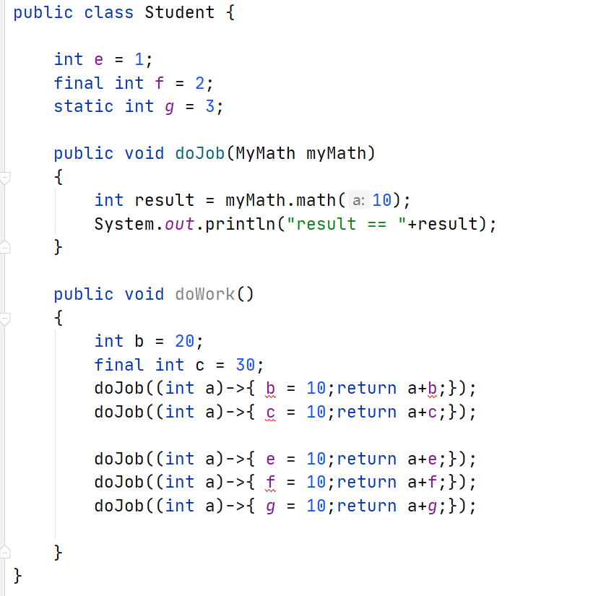
Java的编程思想
yunp.top
函数体中对于变量的使用
局部变量
成员变量

Slide 32
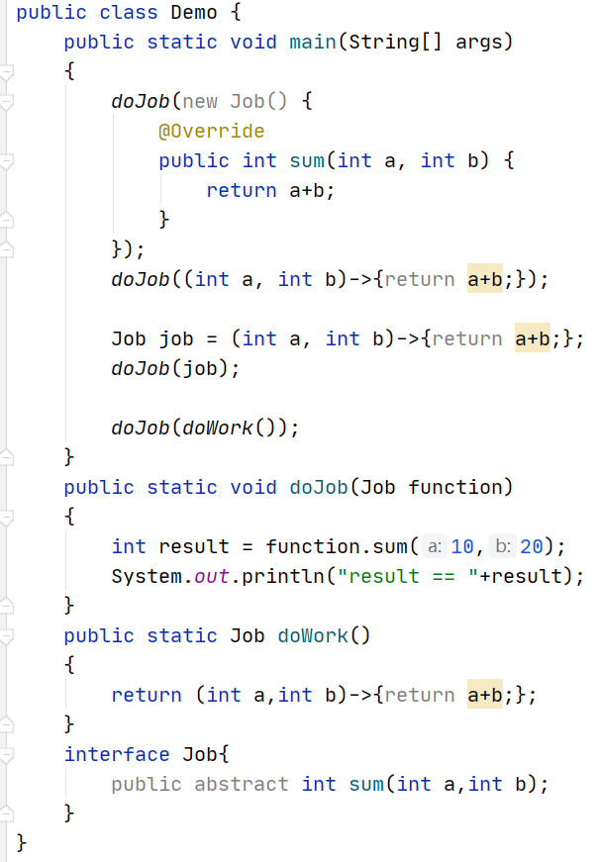
Java的编程思想
yunp.top
函数接口作为：
形式参数
返回值

Slide 33
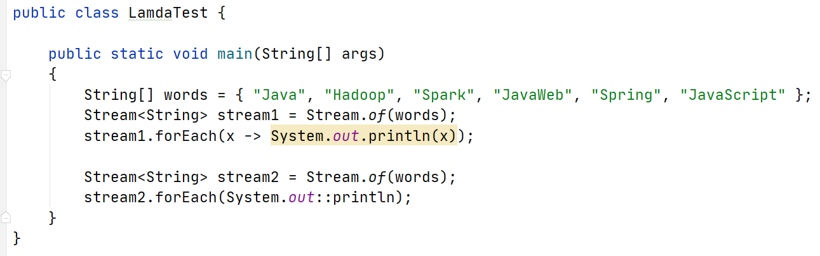
Java的编程思想
yunp.top
方法引用
Lamda表达式更加简化的书写方式
例：
注意：对于最后的输出操作，两种书写形式不同

Slide 34
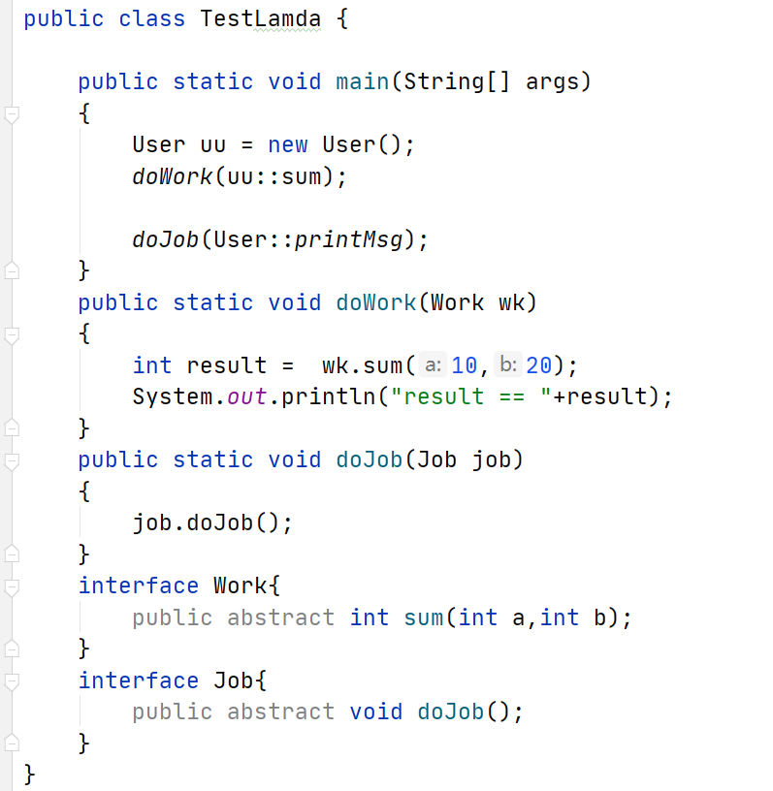
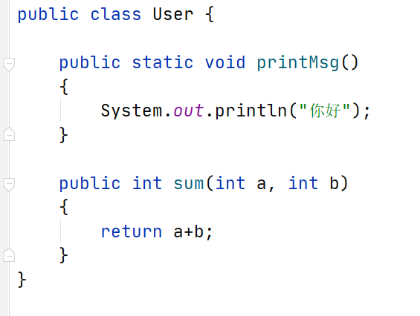
Java的编程思想
yunp.top
方法引用
类名::静态方法名
对象名::非静态方法名

Slide 35


Java的编程思想
yunp.top
注意：
当定义了一个方法，其形式参数为函数接口时，进行方法调用，传递的实际参数：
1、可以为单独定义该接口的实现类，并且将接口中的抽象方法实现出来，将实现类的实例传递进去
2、可以为匿名内部类的形式，进行传递
3、可以为Lamda表达式的形式
4、可以为方法引用的形式（简化了Lamda表达式的书写）
5、在第4的基础上进行扩展：
当接口中定义的抽象方法，其具体的实现逻辑，恰好在某个Java类中已经定义时，可以将这个
已经定义的方法，作为实际参数传递进去
就如同前面代码中，Work接口定义了sum的抽象方法
a、可以直接书写Lamda表达式
b、也可以使用User类中已经定义好的sum方法，当然这两个sum方法最终完成的功能要
相同，这个时候需要关注其参数列表与返回值类型，二者要相互对应

Slide 36
Java的编程思想
yunp.top

